Slide 1
كلية العلوم الرباط Faculté des Sciences Rabat |  | جامعة محمد الخامس أكدال Université Mohammed V Agdal
Exemple de fiche descriptive
Famille : Poaceae
Genre : Avena
Espèce : Avena sativa

Slide 2
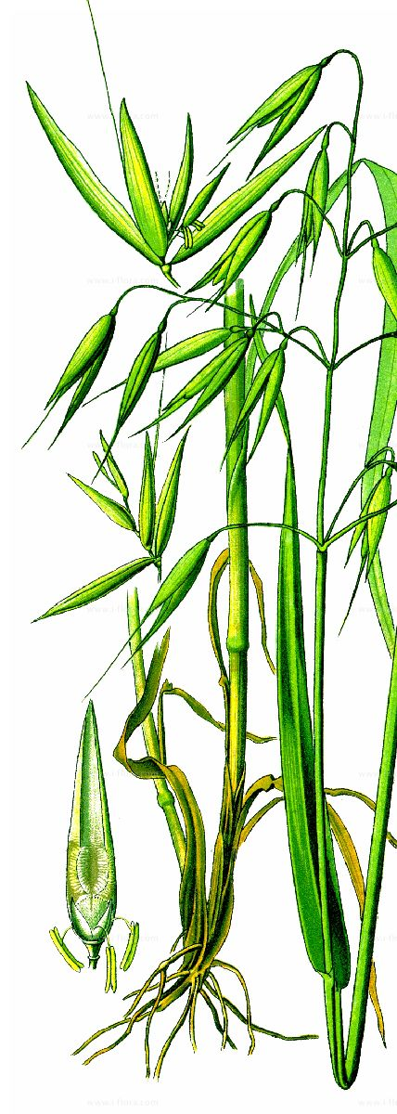
Type biologique : Thérophyte

Slide 3
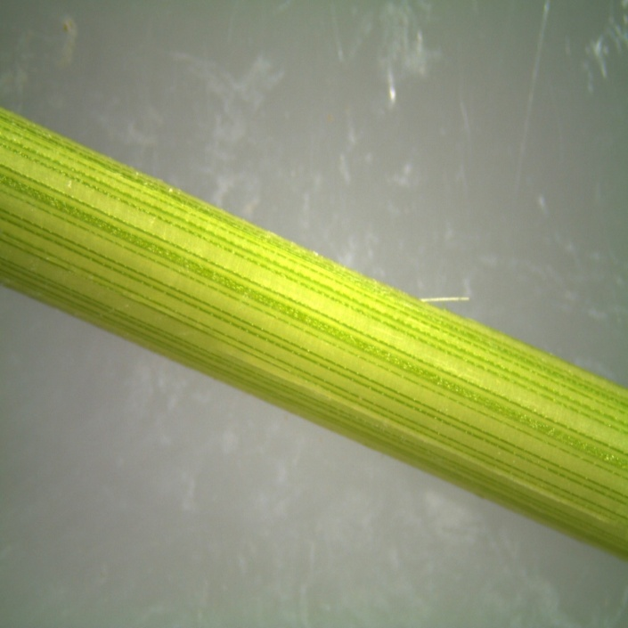
Organographie
I. Appareil végétatif
Caractère général : Herbacé
A. Appareil souterrain
Racine : Fasciculée fibreuse
B. Appareil aérien
Tige : dressée, graminiforme, cylindrique, fistuleuse.
C’est un chaume : nœud plein et entre nœud creux

Slide 4
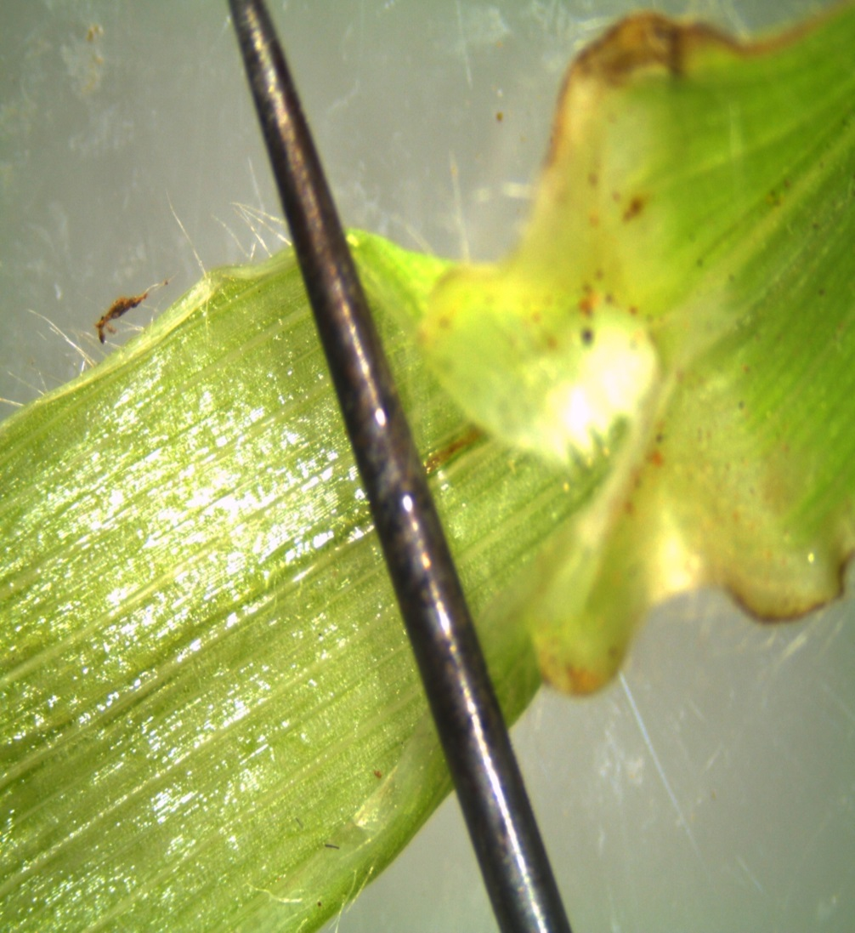
2. Feuilles : alternes, incomplètes, poilues, sessiles, engainantes, présence d’une ligule et de 2oreillettes à la limite gaine-limbe, limbe simple, linéaire à nervation parallèle
limbe
Oreillettes ( 2)
gaine
Ligule membraneuse

Slide 5
II. Appareil reproducteur
Inflorescence générale : grappe d’epillets nommée panicule
Axe de la panicule nommé rachis
Epillets portés par des pieds

Slide 6
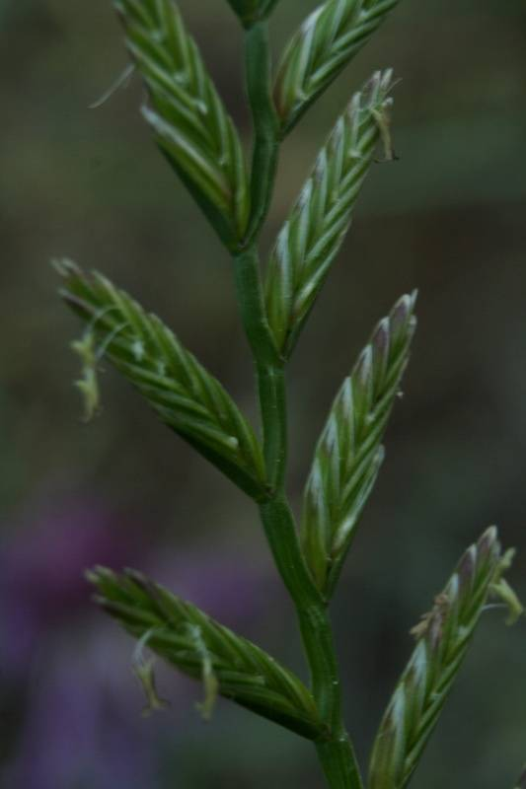
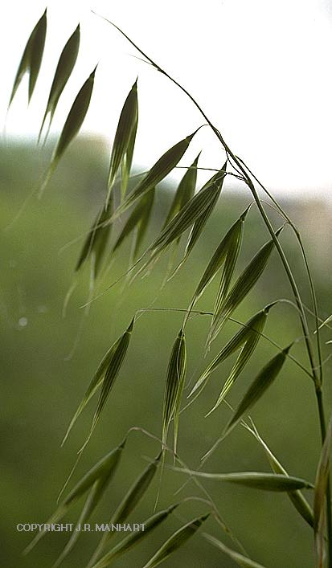
Le rachis peut être cylindrique cas d’Avena ou excavé comme chez le genre Lolium
Avena sp. : Rachis cylindrique et épillet pédonculé
Lolium sp. : Rachis excavé et épillets sessiles

Slide 7
Chaque épillet présente un axe nommé rachéole. Ici la rachéole porte 5 fleurs sessiles dont 4 fertiles et 1 stérile
Etude d’un épillet d’Avena sativa
Fleur stérile
Rachéole

Slide 8
Un épillet d’Avena sativa
Les fleurs d’un épillet sont protégées par deux bracyées stériles nommées glumes. Selon leur insertion on parle de glume inférieure et de glume supérieure
Glume supérieure
Glume inferieure

Slide 9
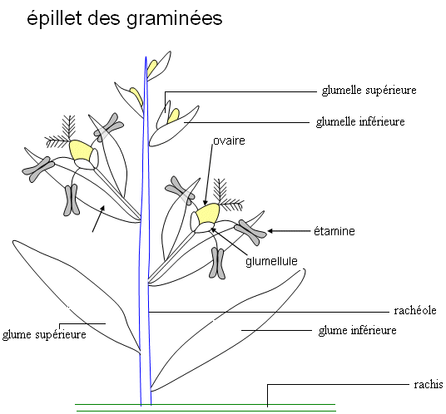

Slide 10
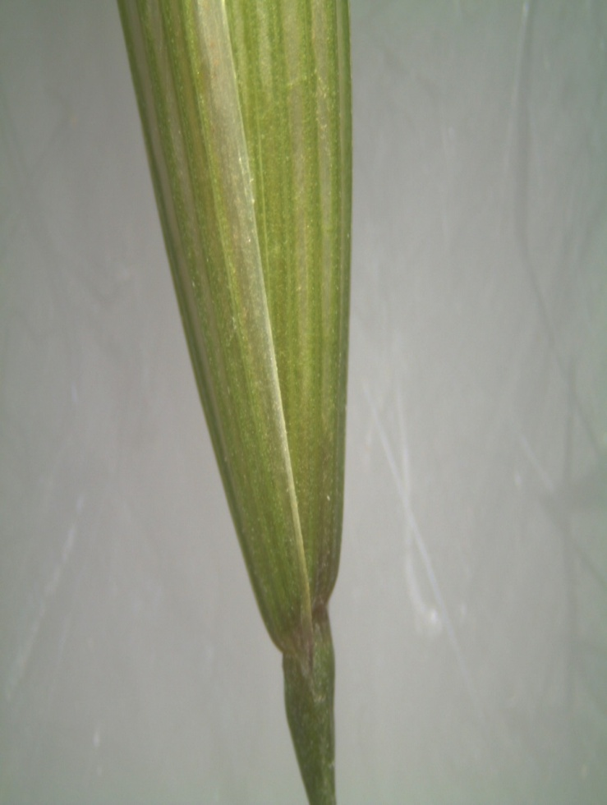
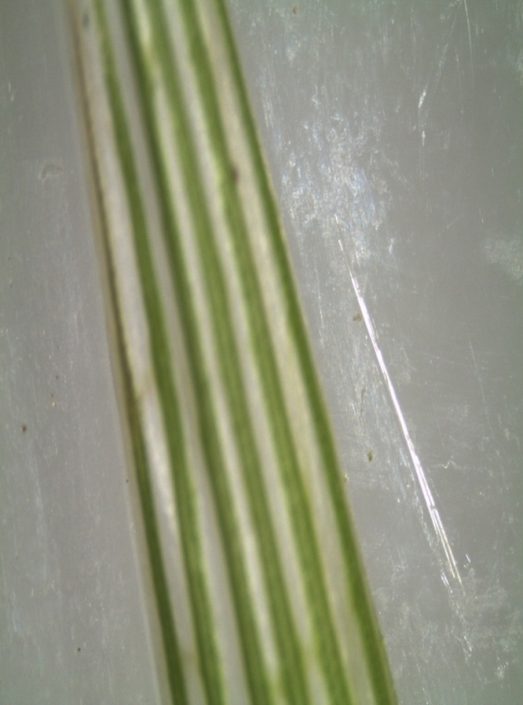
Glumes (2): une inferieure (coté axe) et une supérieure, membraneuses, mutiques,7-9 nervures, subégales, bidentées
Glume
avec nervures
Glume inferieure
Glume supérieure

Slide 11
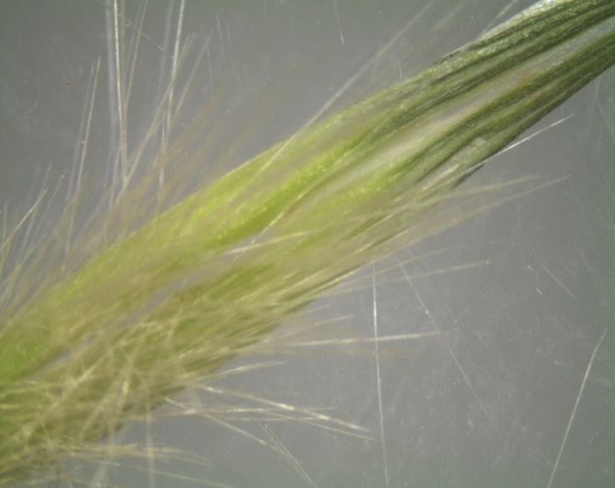
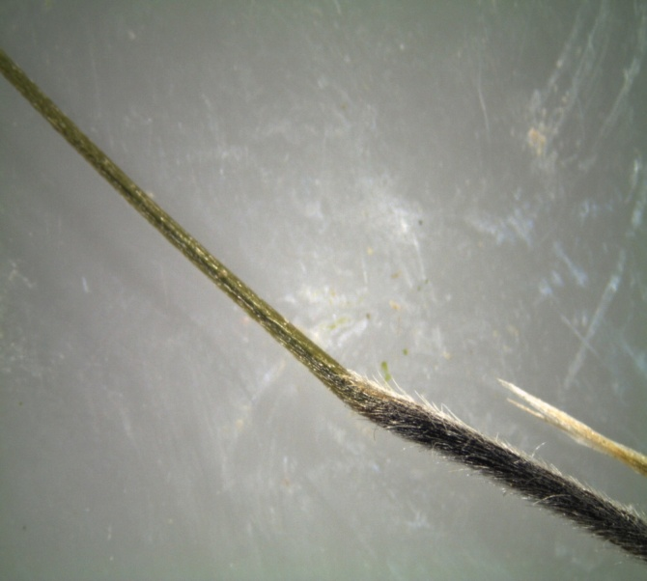
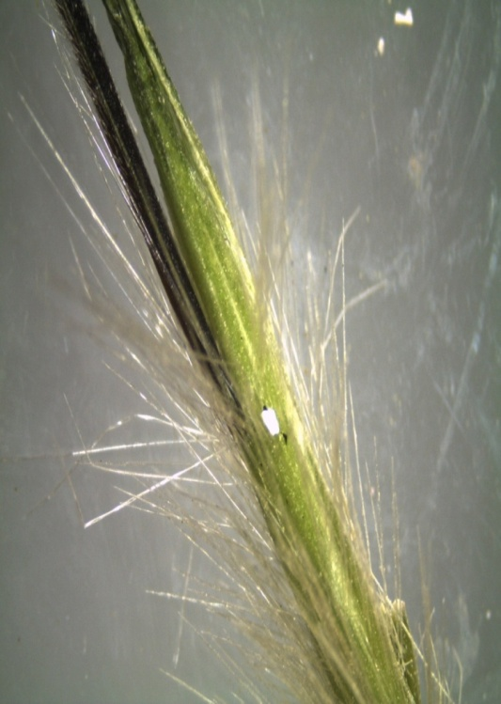
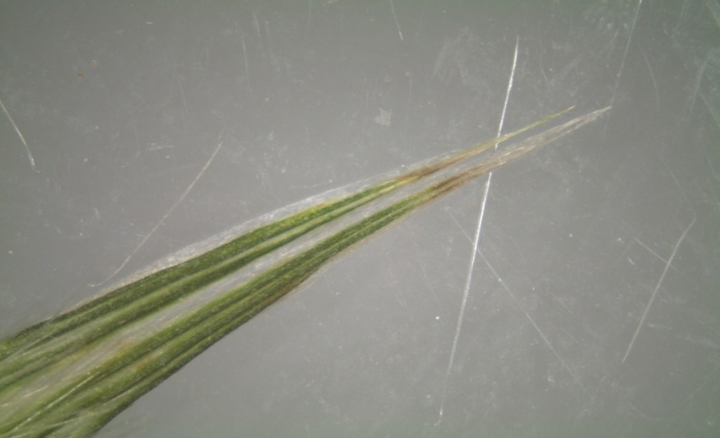
Chaque fleur est portée à l’aisselle d’une bractée fertile nommée glumelle inferieure ou lemme. La lemme est coriace, poilue, subulée, bidentée avec 6 nervures latérales et une nervure médiane. Aussi la lemme est aristée avec arête dorsale et genouillée
Arête genouillée
Lemme poilue
Sommet bidenté de la lemme
Nervure médiane
Arête dorsale

Slide 12
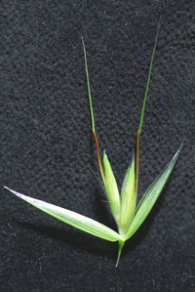
Epillet d’Avena sativa

Slide 13
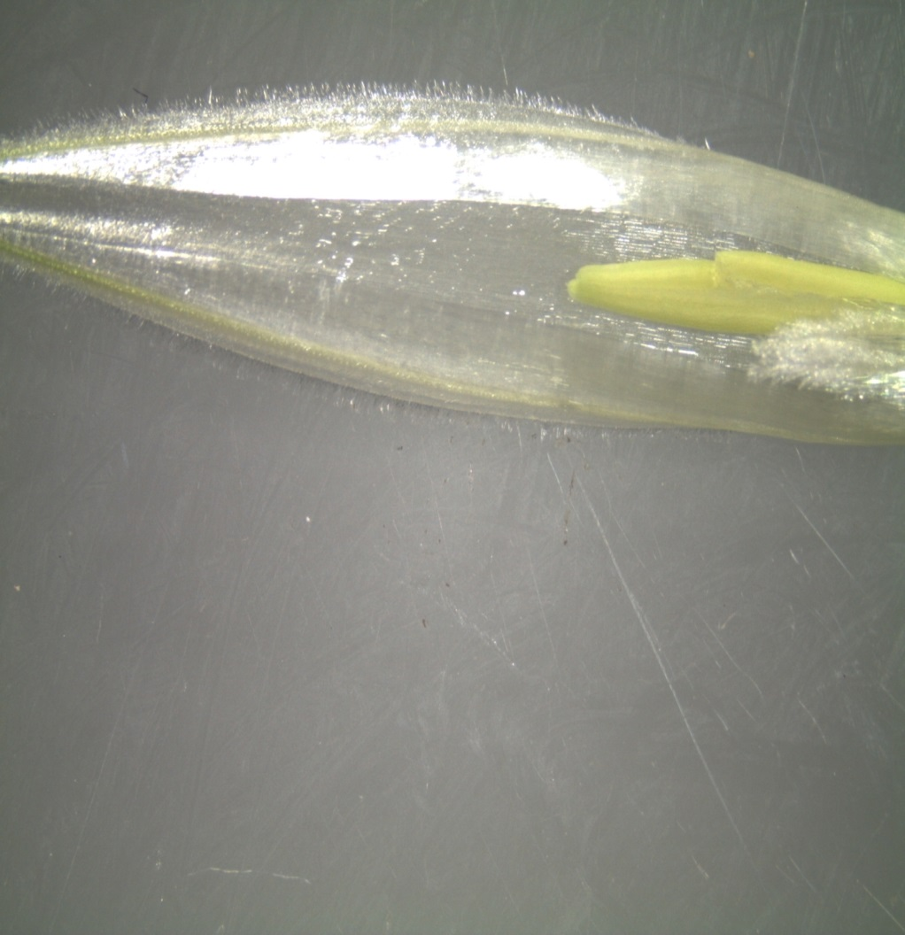
Chaque fleur est zygomorphe, hermaphrodite, tétracyclique, périanthée à périanthe glumacé. Le périanthe glumécé est formé de deux verticilles de tépales. Le verticille externe correspond à la soudure de deux tépales glumacés nommés glumelle supérieure ou paléole. La paléole est membraneuse, mutique, bifide, ciliée et à 2 nervures latérales.
Paleole membraneuse

Slide 14
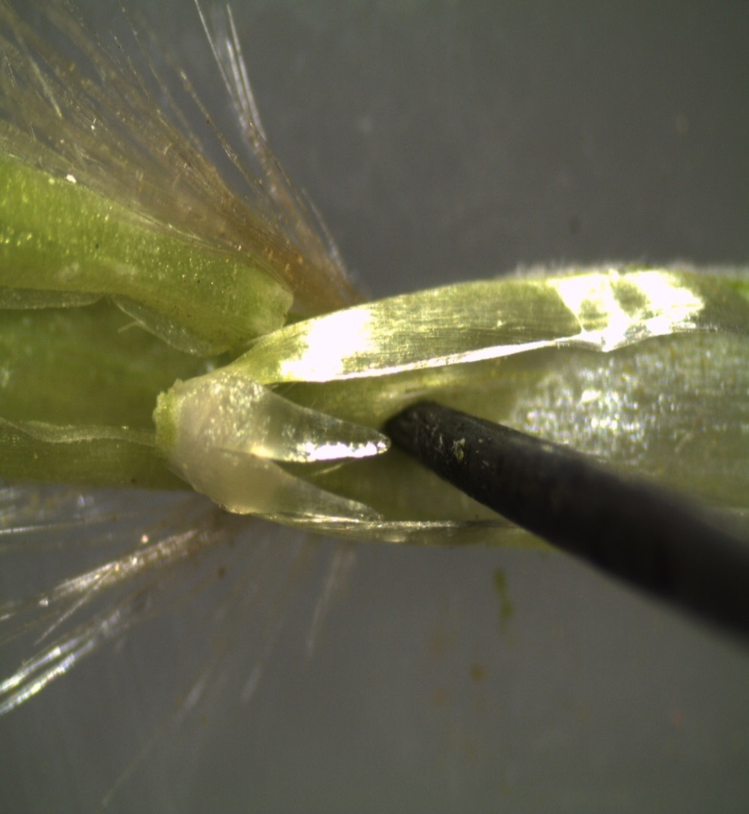
Le verticille interne du périanthe glumacé est formé des deux tépales libres, membraneux et vésiculeux ils sont nommés glumellules ou lodicules
paléole
Lodicules
Lemme

Slide 15
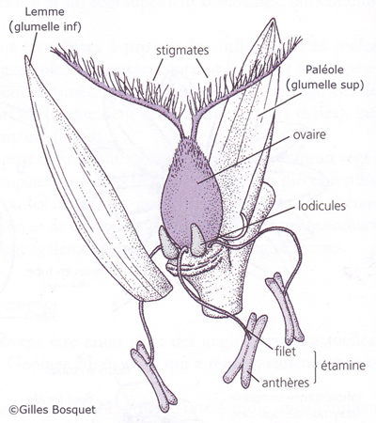
La fleur présente un androcée formé d’un verticille de 3 étamines libres à anthères medifixes et introrses. A maturité les étamines sortent de l’épillet, deviennent oscillantes et les anthères prennnent une forme en x.
Paléole
Anthère
Stigmate
plumeux
Ovaire
Lodicule

Slide 16
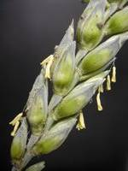
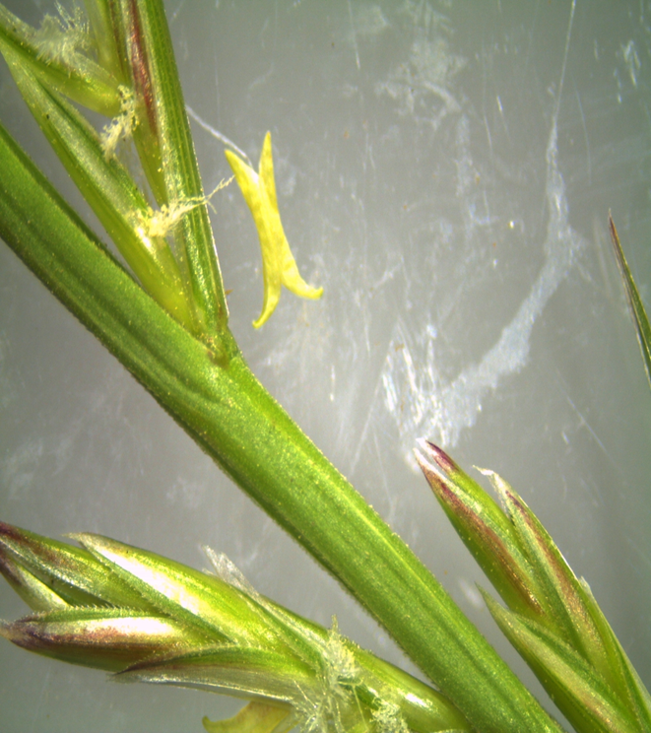
Etamines à maturité

Slide 17
La fleur présente un gynécée bicarpellé gamocarpe à ovaire supère uniloculaire à un ovule basilaire. Ovaire surmonté de deux styles libres à stigmates plumeux, caractère d’adaptation à une pollinisation anémophile (transport du pollen par le vent).
Paléole
Anthère
Stigmate plumeux
Ovaire
Lodicule

Slide 18
Fruit
Après fécondation, la graine est soudée à la paroi du fruit on obtient un vrai fruit sec indéhiscent dont la graine soudé au péricarpe c’est un caryopse
Le caryopse écrasé ou moulu donne la farine car la graine est à albumen farineux et le péricarpe donnera le son

Slide 19
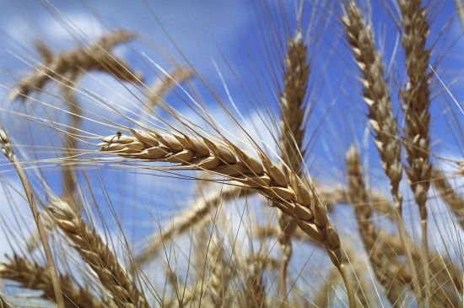
Chez le Triticum sp. (le blé) le fruit est un caryopse nu

Slide 20
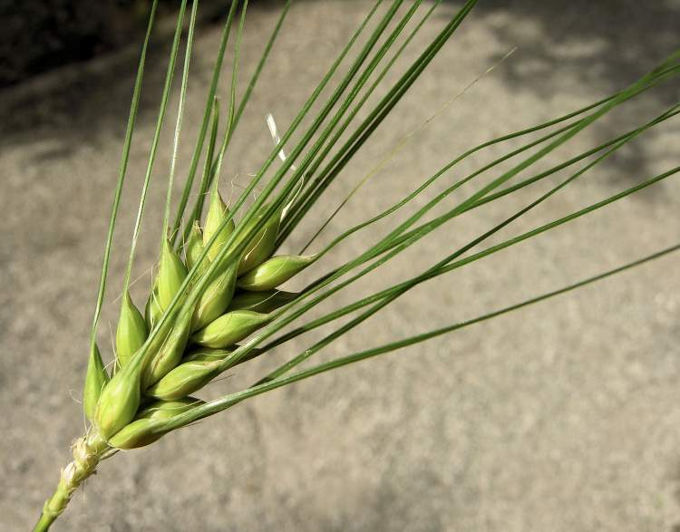
Chez Hordeum sp. (l’orge) le fruit est un caryopse envelopé de pièces du périanthe

Slide 21
Formule florale

Slide 22
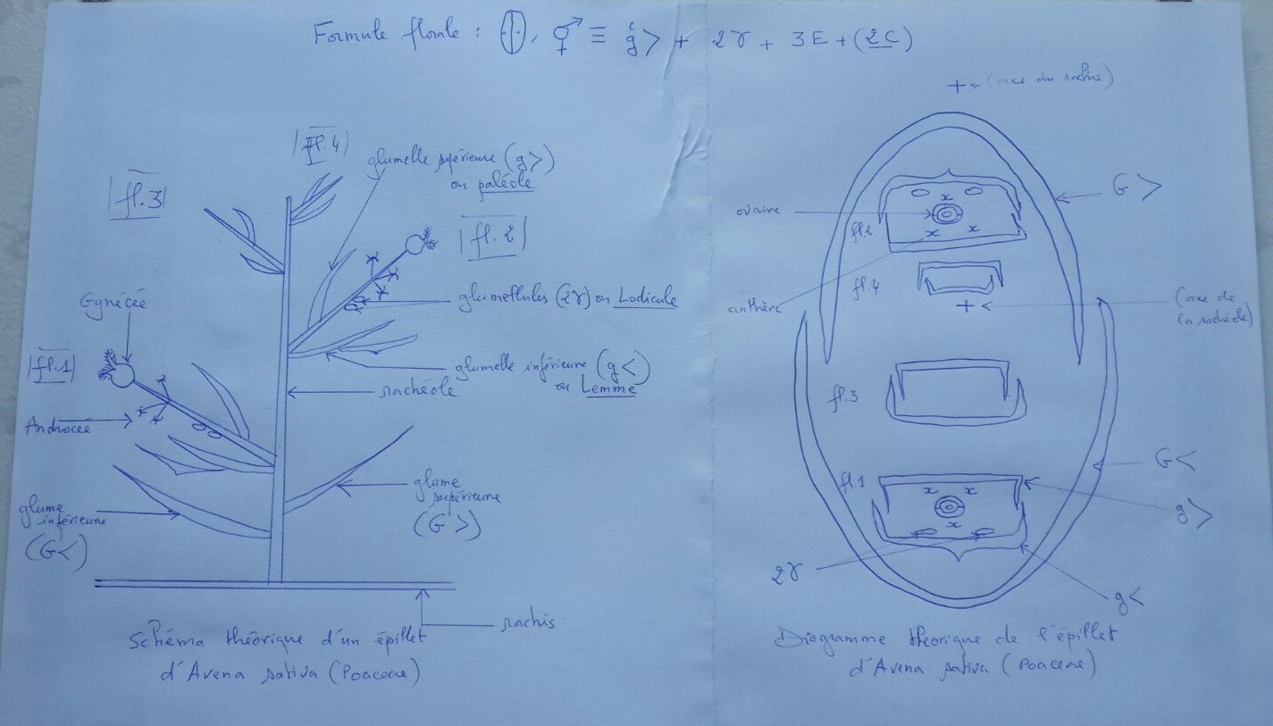

Slide 23
